Slide 1
Проект «Красивая осанка» (Козьмина О.В., Михалина А.В.)
Реализован средней группой №2 ГБДОУ№62
В ОКТЯБРЕ 2014 Г.
Проект долгосрочный, , открытый, коллективный, здоровьесберегающий.
Целевая аудитория: воспитанники средней группы№2 и их родителей, педагоги.

Slide 2
Формы реализации проекта:
беседы, игры, спортивные занятия, выставка рисунков человека, презентация, чтения художественной литературы, использование пособий В.В.Воскабовича, открытое занятие, фотовыставка, просмотр CD «Уроки тётушки совы», сотрудничество со специалистами: физ.работник, мед.работник, муз.работник, инструктор ЛФК и бассейн.

Slide 3
Анализ выполнения проекта: проект реализован частично в связи с долгосрочностью данного проекта.
Анализ достигнутых результатов: узнали: о строении тела человека, о связи поведения человека с его здоровьем; научились выполнять комплекс упражнений для соблюдения осанки.; овладели навыками правильной осанки, стали следить за соблюдением правильной посадки за столом , стараются правильно держать спину при ходьбе, постепенно вырабатывают привычку заниматься упражнениями связанными с поддержанием здоровой осанки.

Slide 4
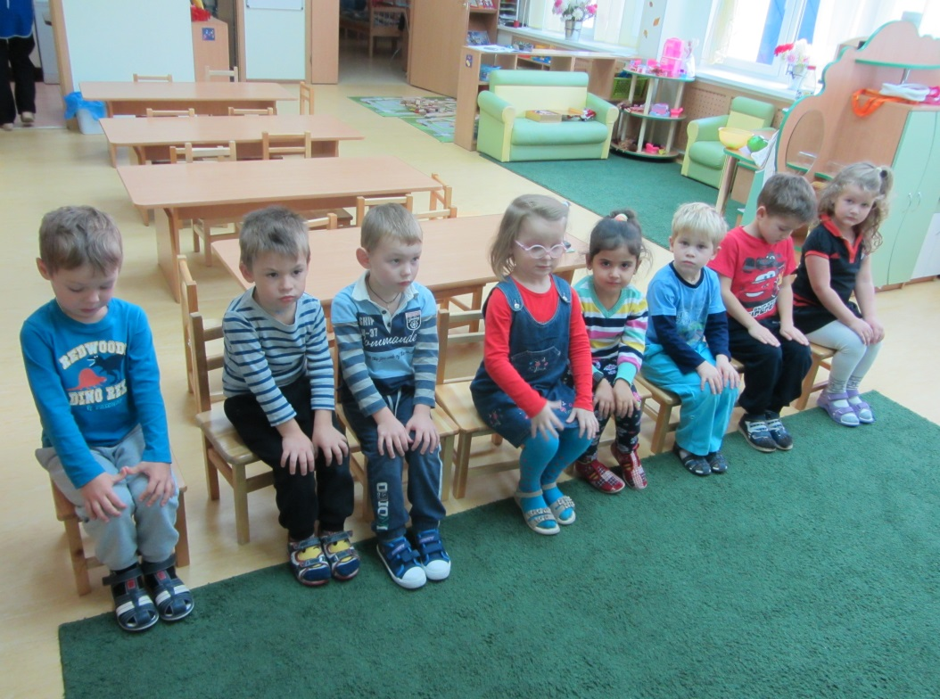
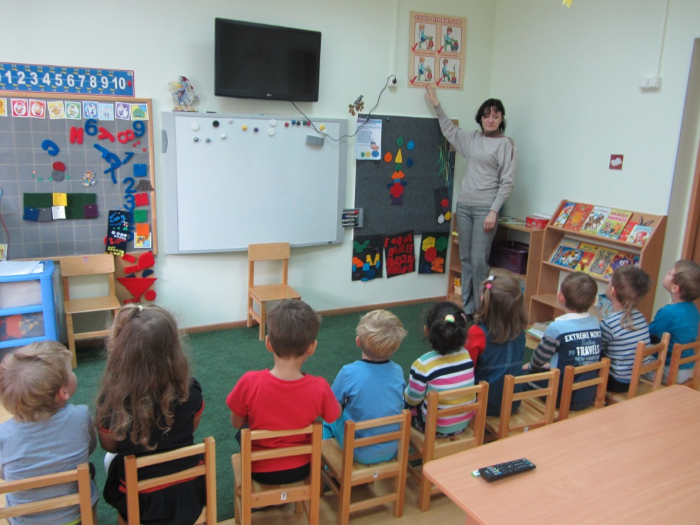
Развиваем умение правильно сидеть на стуле

Slide 5
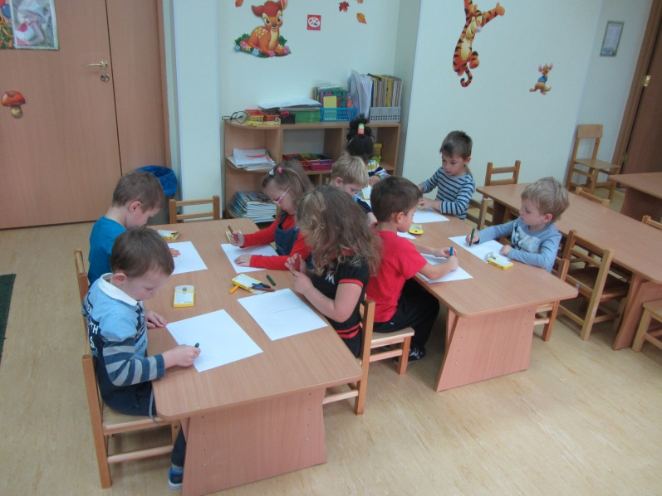
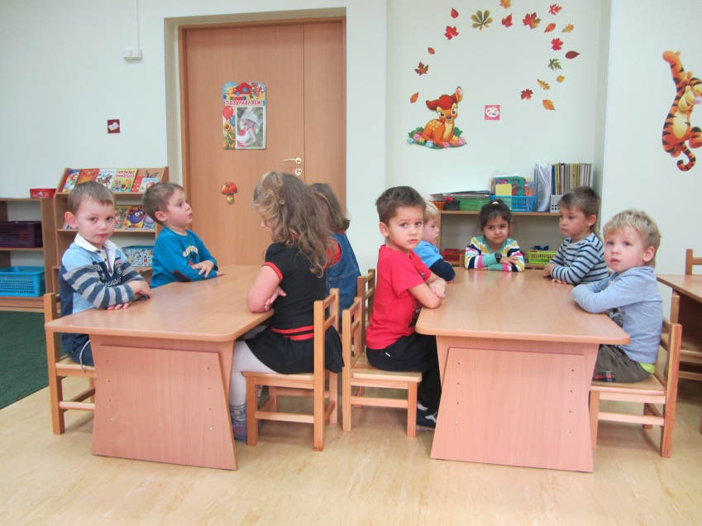
Вырабатываем навыки соблюдения правильной осанки
Сидя и
работая
за столом

Slide 6
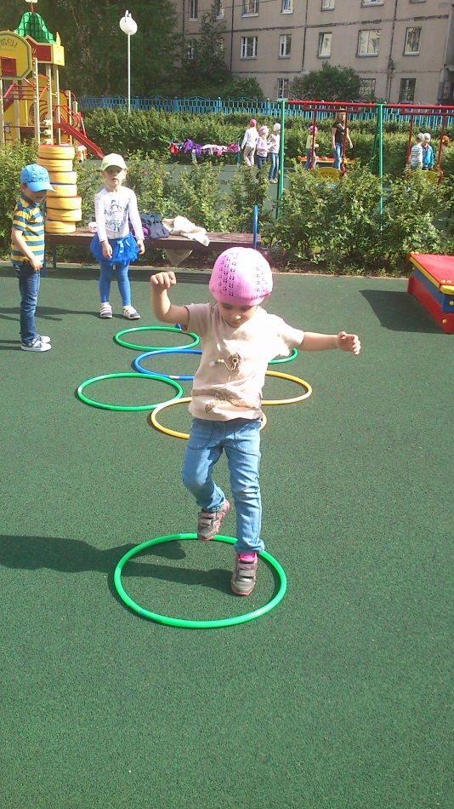
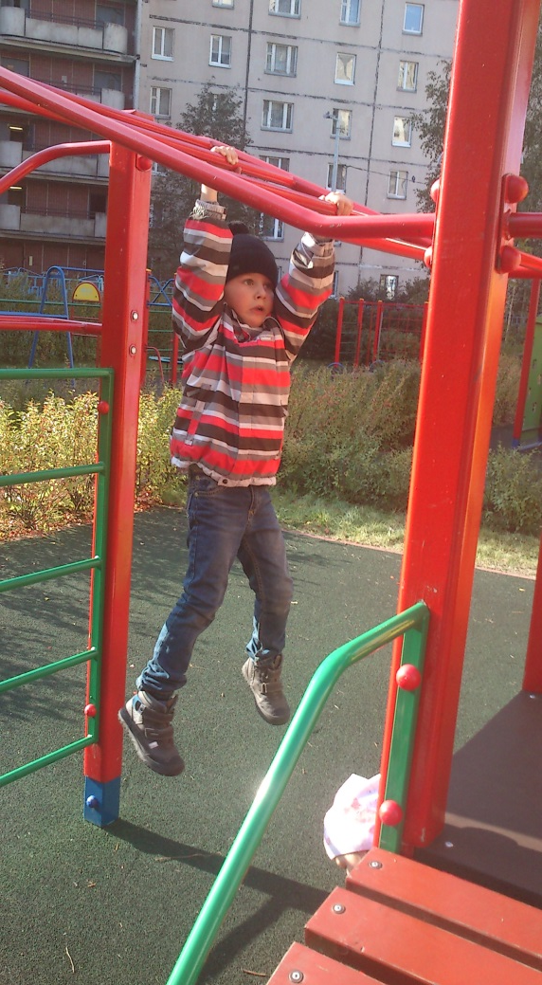
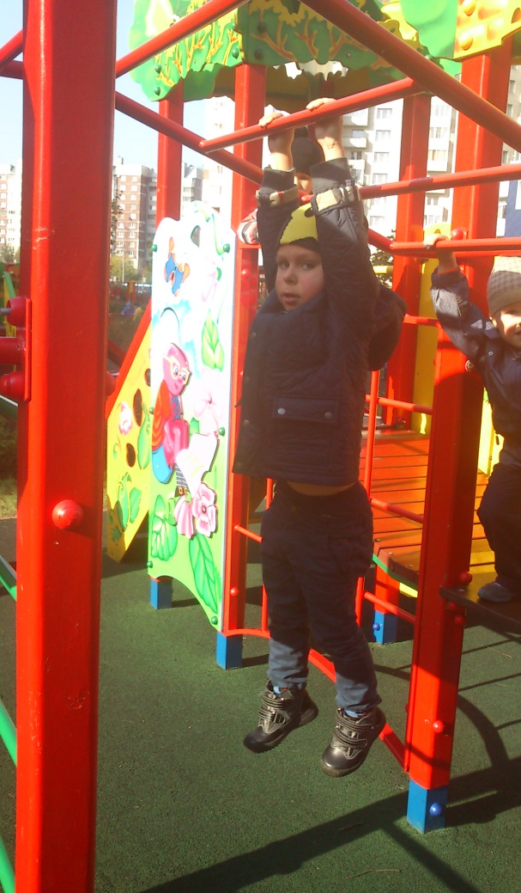
Сохраняем здоровую осанку на прогулке

Slide 7
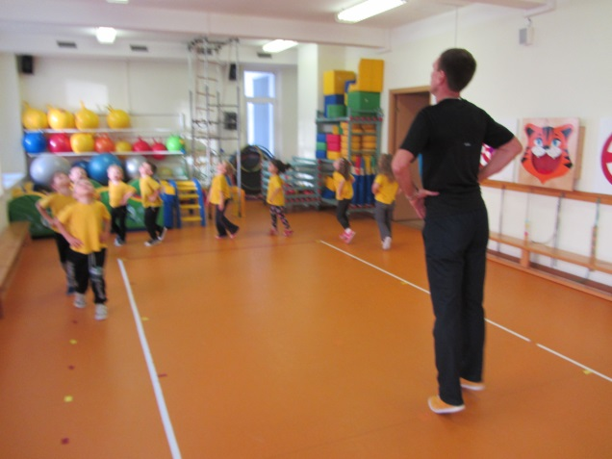
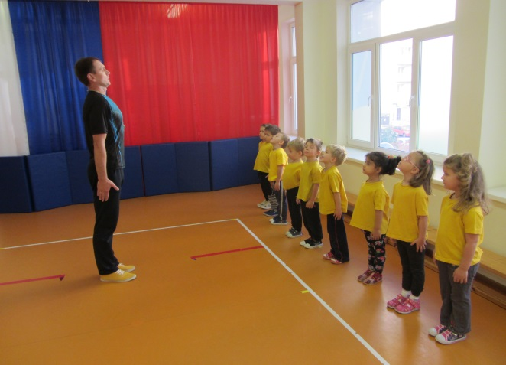
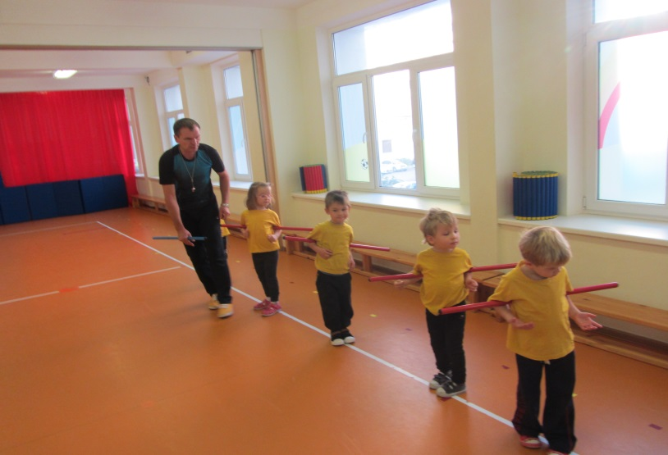
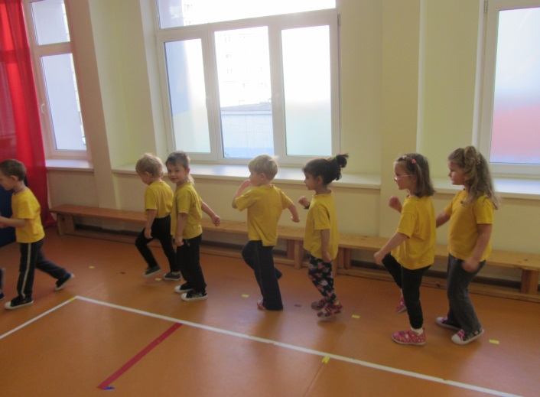
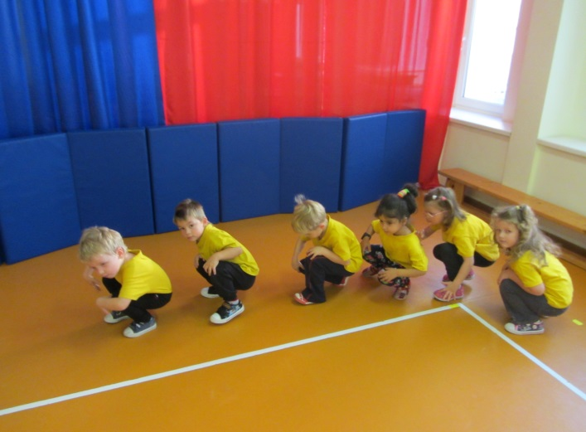
Взаимодействие с инструктором по физической культуре.
комплекс упражнений
укрепление и сохранение
направленный на
осанки

Slide 8
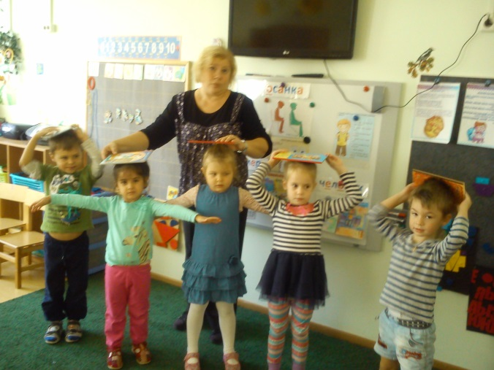
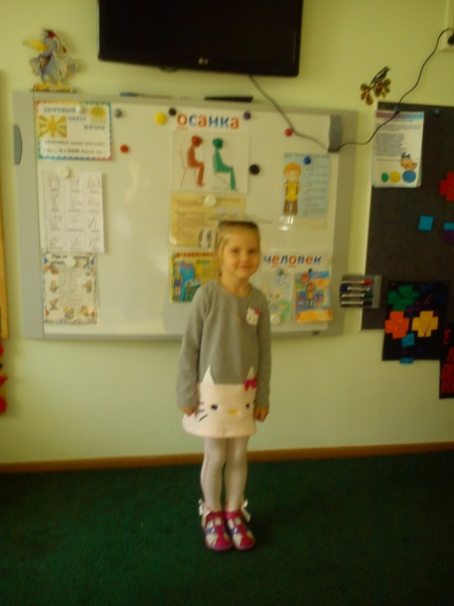
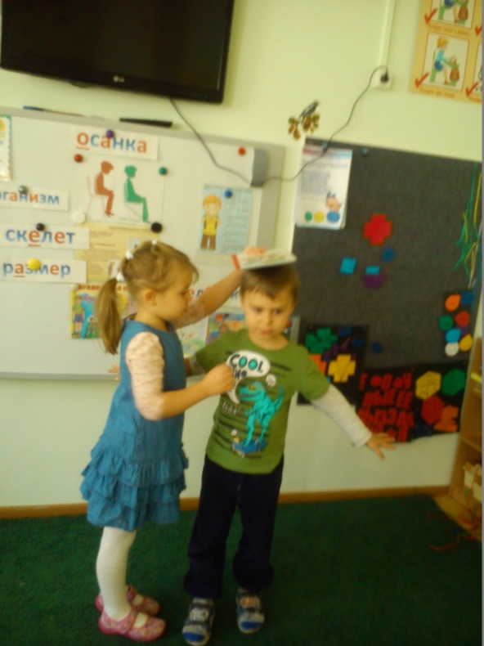
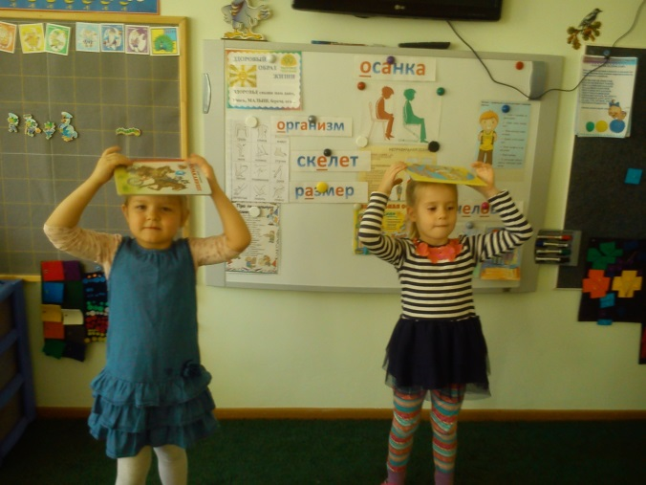
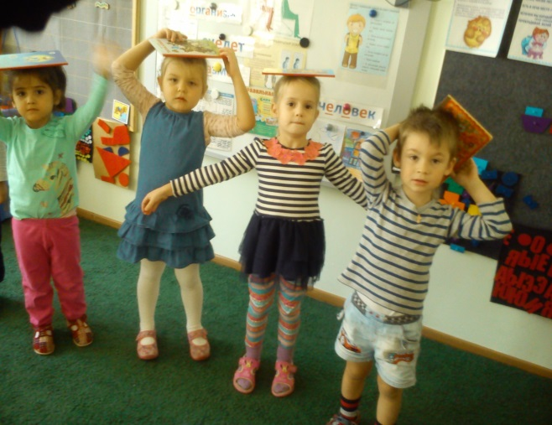
Правильная осанка при ходьбе?

Slide 9
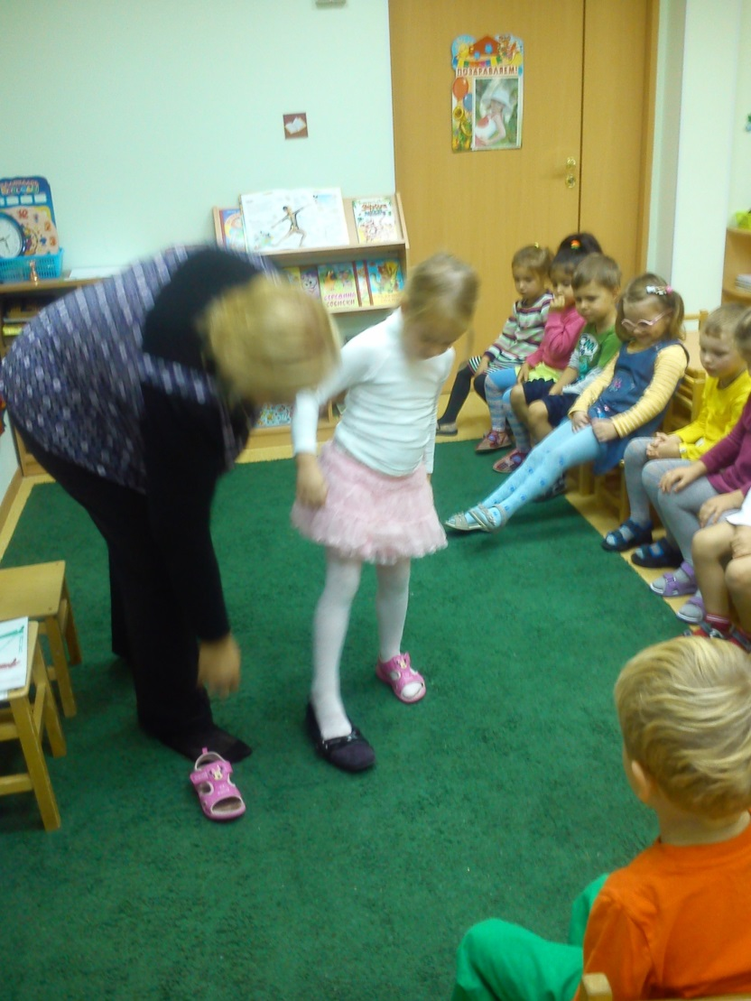
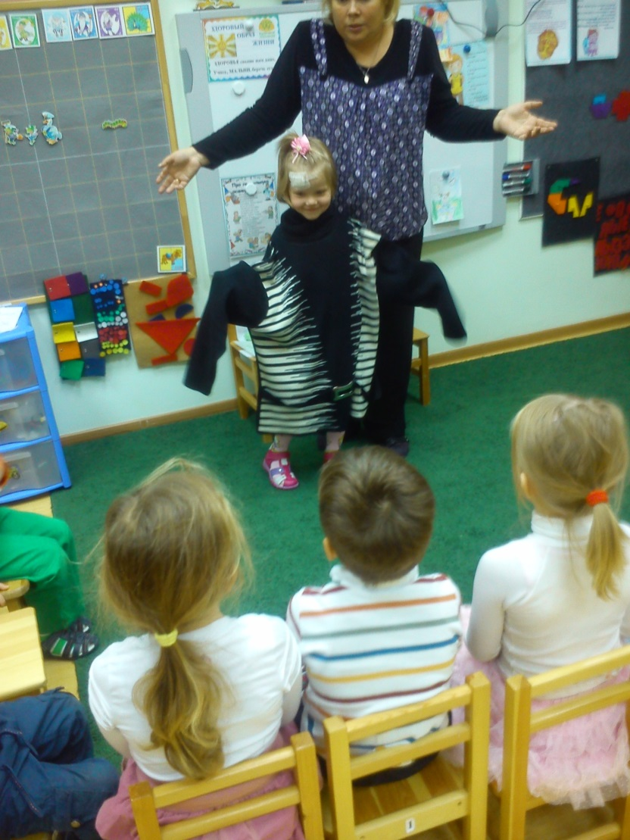
На сколько важна одежда и обувь для сохранения осанки.

Slide 10
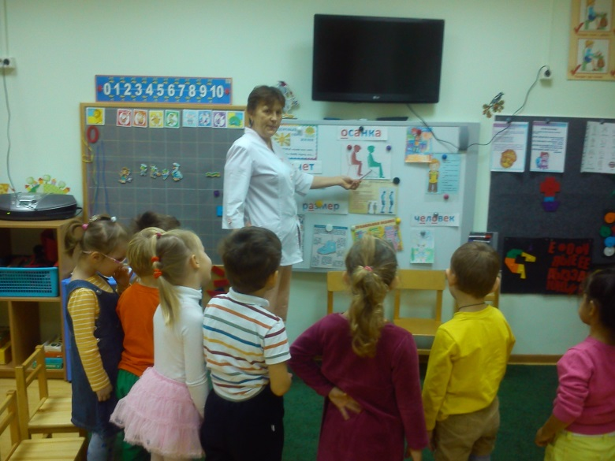
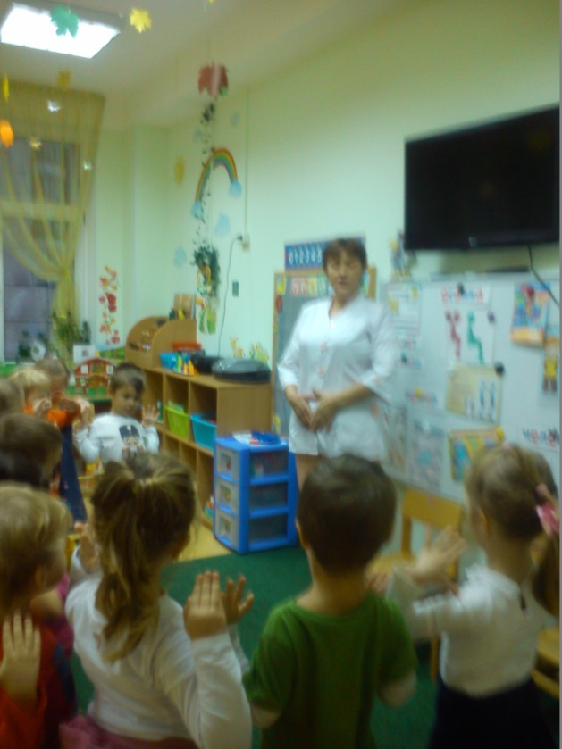
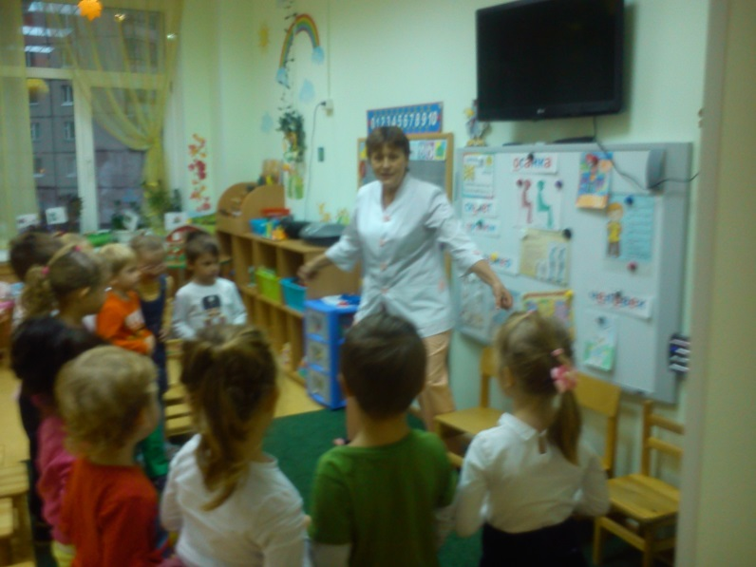
Беседы с сед.персооналом по теме «осанка» и занятия ЛФК.

